Slide 1


CHÀO MỪNG QUÝ THẦY CÔ

Slide 2
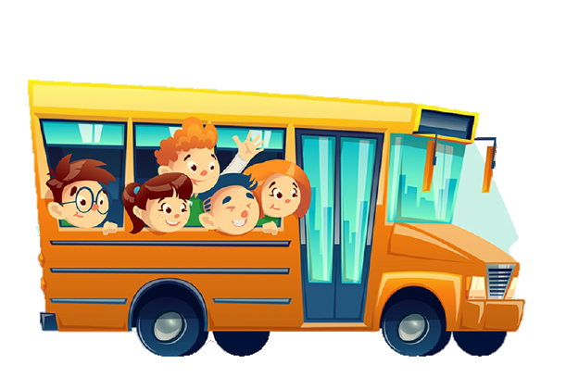
1. Khởi động

Slide 3
Trò chơi: chuyền bóng
1. Con vật được nhắc đến trong bài là con gì?
2. Con vật đó đang ăn gì?
3. Thức ăn đó từ động vật hay thực vật?

Slide 4
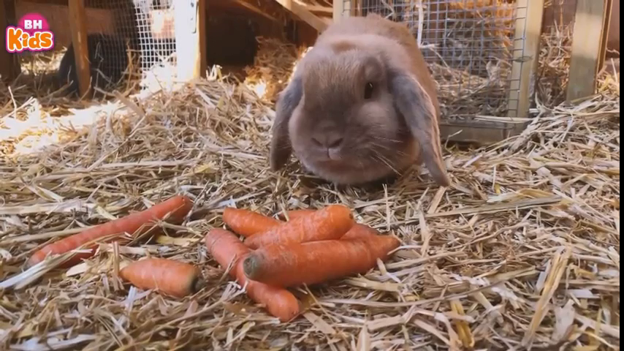

Slide 5


Những loài động vật khác nhau liệu chúng có ăn những thức ăn giống nhau không nhỉ ?

Slide 6
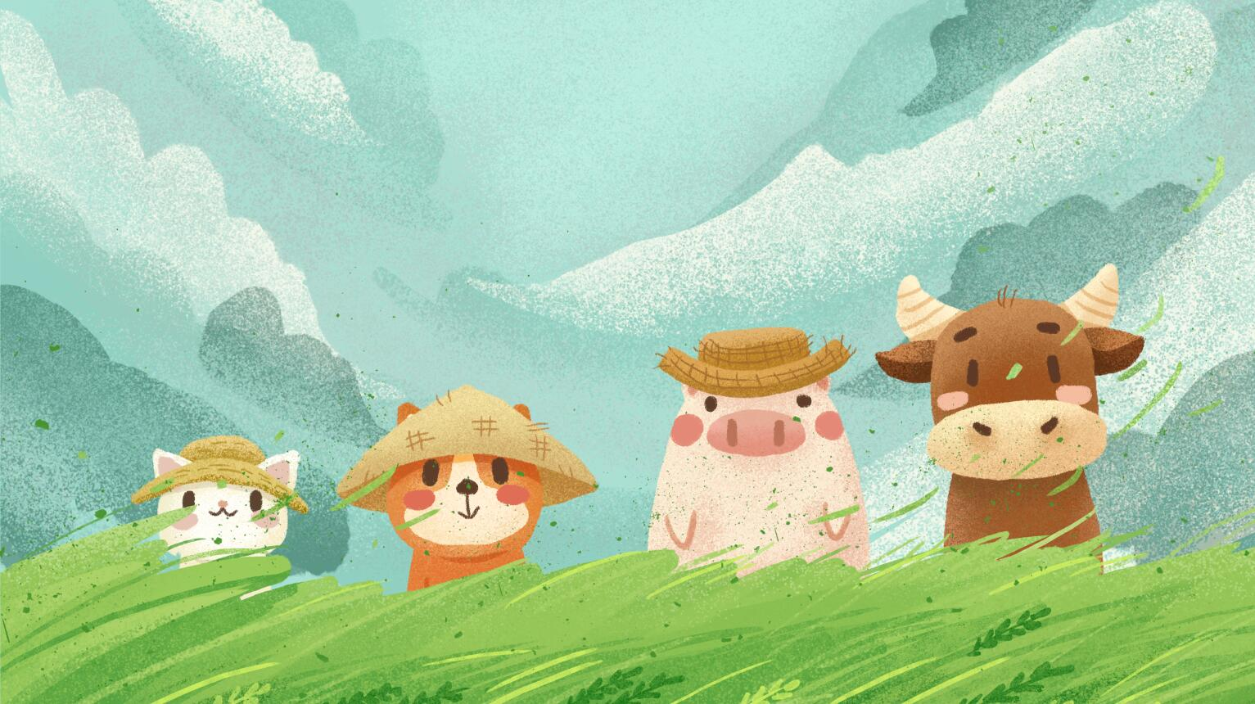


BÀI 16- TIẾT 2
NHU CẦU SỐNG CỦA ĐỘNG VẬT
NHU CẦU SỐNG CỦA ĐỘNG VẬT

Slide 7
2. Khám PHÁ

Slide 8


HĐ1 : Tìm hiểu về thức ăn của động vật

Slide 9
Quan sát các hình dưới đây và trả lời câu hỏi:
1. Các con vật trong hình đang ăn gì? Thức ăn đó từ động vật hay thực vật?
2. Dựa vào loại thức ăn, có thể phân chia các động vật thành những nhóm nào?
3. Thức ăn của động vật khác với “thức ăn” của thực vật như thế nào?

Slide 10
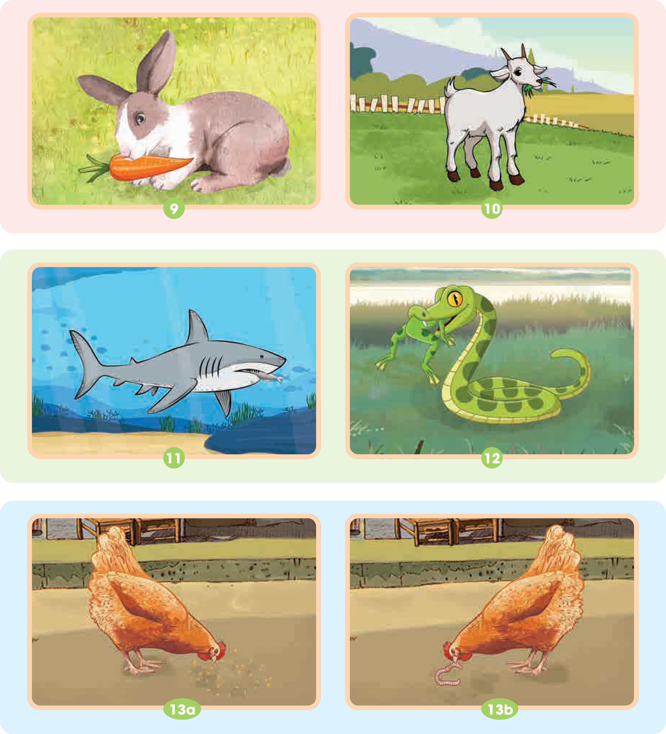

Slide 11
Dựa vào loại thức ăn, có thể phân chia các động vật thành những nhóm nào?
Dựa vào loại thức ăn, có thể phân chia các động vật thành 3 nhóm:
- Động vật ăn thực vật.
- Động vật ăn động vật.
- Động vật ăn cả thực vật và động vật (còn gọi là động vật ăn tạp).

Slide 12
Theo bạn, tại sao người ta lại gọi một số loài động vật là động vật ăn tạp?
Người ta gọi một số loài là động vật ăn tạp vì thức ăn của chúng gồm rất nhiều loại cả động vật lẫn thực vật.

Slide 13
Thức ăn của động vật khác với “thức ăn” của thực vật như thế nào?
Động vật không tự tổng hợp các chất dinh dưỡng như thực vật. Do đó chúng phải sử dụng thực vật, động vật khác làm thức ăn để tổng hợp nên các chất dinh dưỡng cần thiết cho cơ thể.

Slide 14
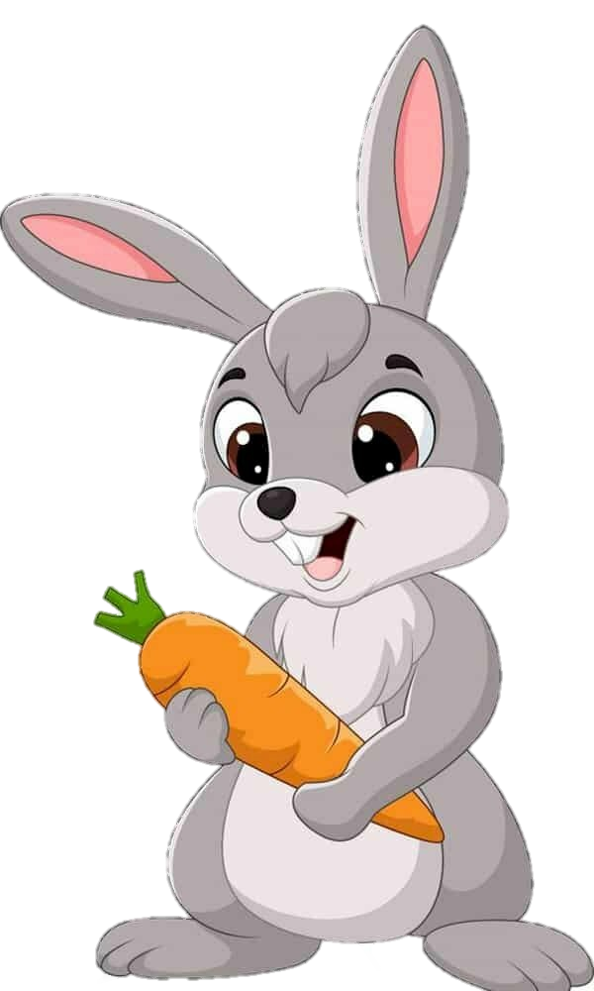
Thỏ ăn cà rốt
Nguồn gốc thức ăn từ thực vật.

Slide 15
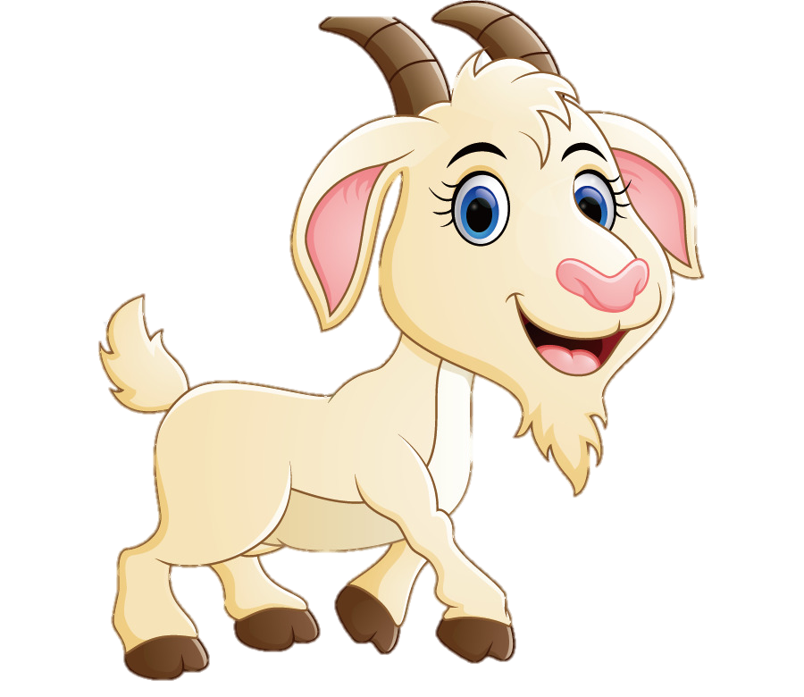
Dê ăn cỏ
Nguồn gốc thức ăn từ thực vật.

Slide 16

Cá mập ăn loài cá nhỏ khác
Nguồn gốc thức ăn từ động vật.

Slide 17

_{Rắn ăn ếch, côn trùng}
Nguồn gốc thức ăn từ động vật.

Slide 18
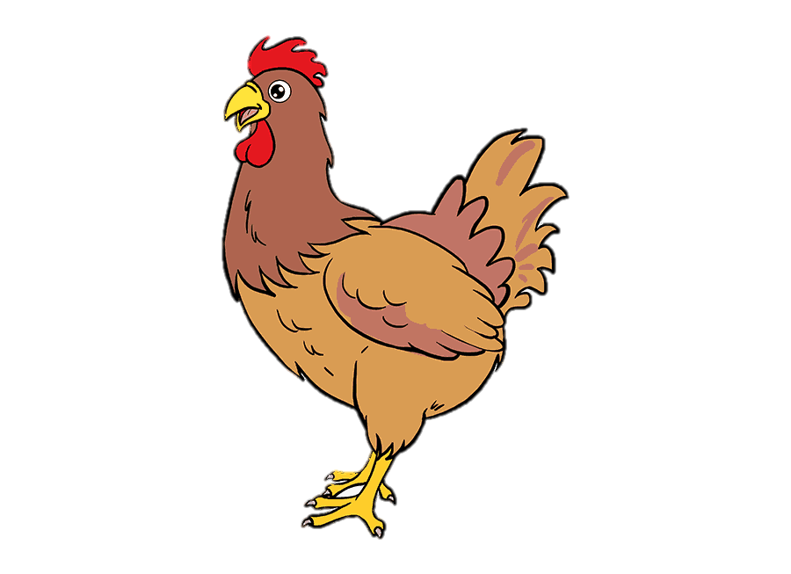
Con gà ăn thóc, sâu
Nguồn gốc thức ăn từ thực vật, động vật.

Slide 19

Chim gõ kiến ăn sâu bọ, côn trùng.

Slide 20
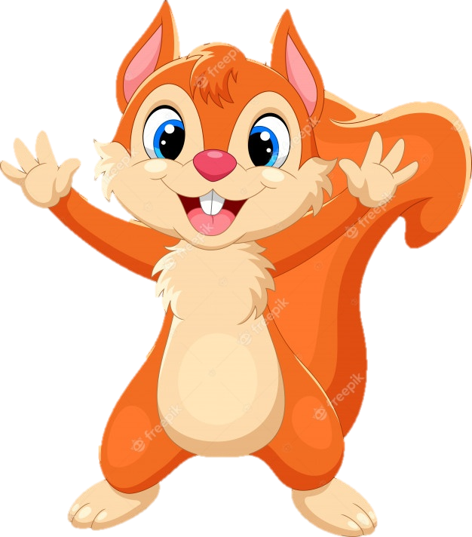
Sóc ăn trái cây, hạt bắp, hạt dẻ, củ sắn,...

Slide 21
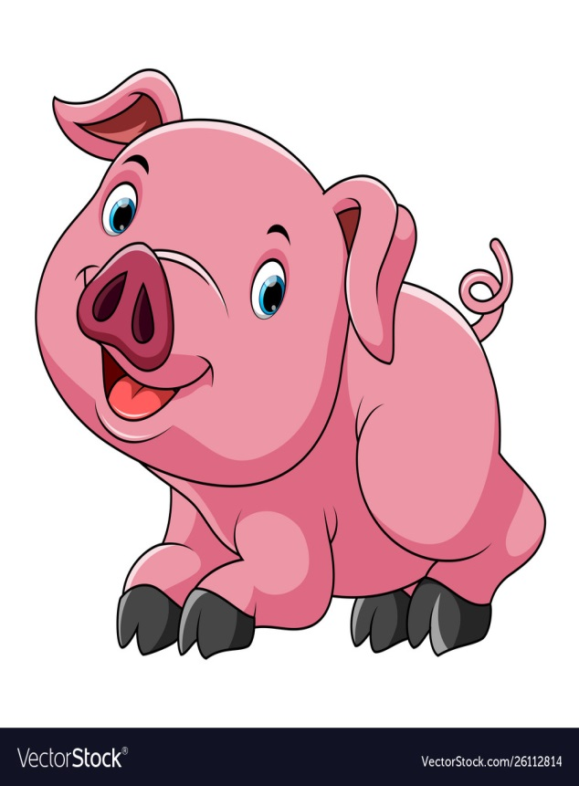
Con hươu cao cổ ăn lá cây

Slide 22
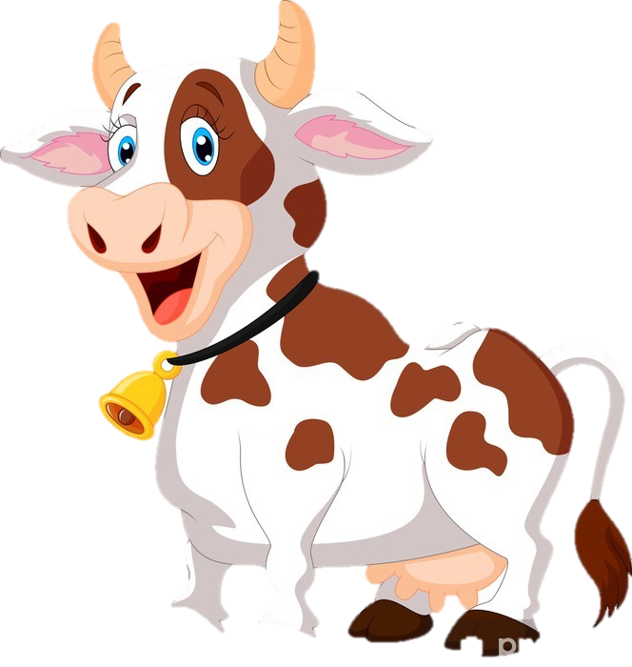
Con bò ăn cỏ, lá mía, lá ngô,……..

Slide 23
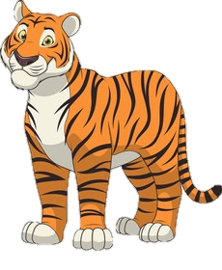
Con hổ ăn thịt của các loài động vật khác

Slide 24
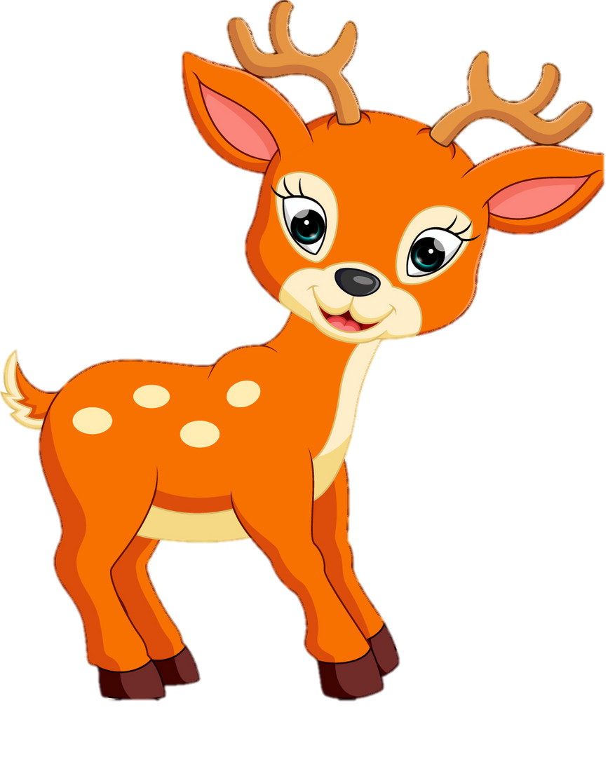
Nai ăn cỏ và lá cây.

Slide 25



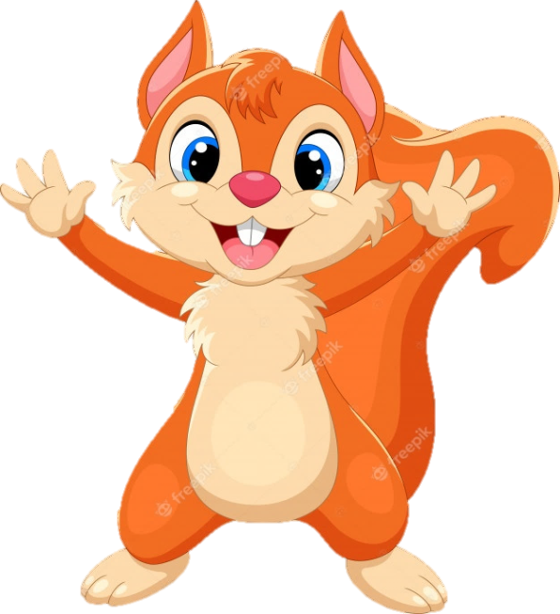
Nhóm động vật ăn thực vật

Slide 26



Nhóm động vật ăn động vật

Slide 27
Nhóm động vật
ăn cả thực vật và động vật
( ăn tạp)

Slide 28
Bạn biết những loài động vật nào ăn tạp?

Slide 29


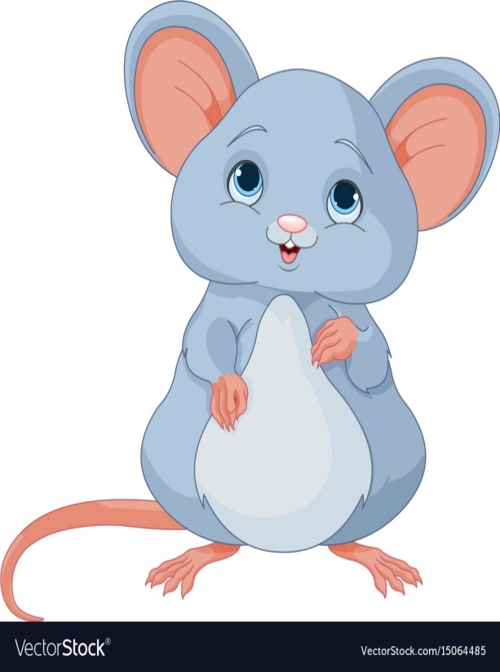
Các động vật ăn tạp khác

Slide 30
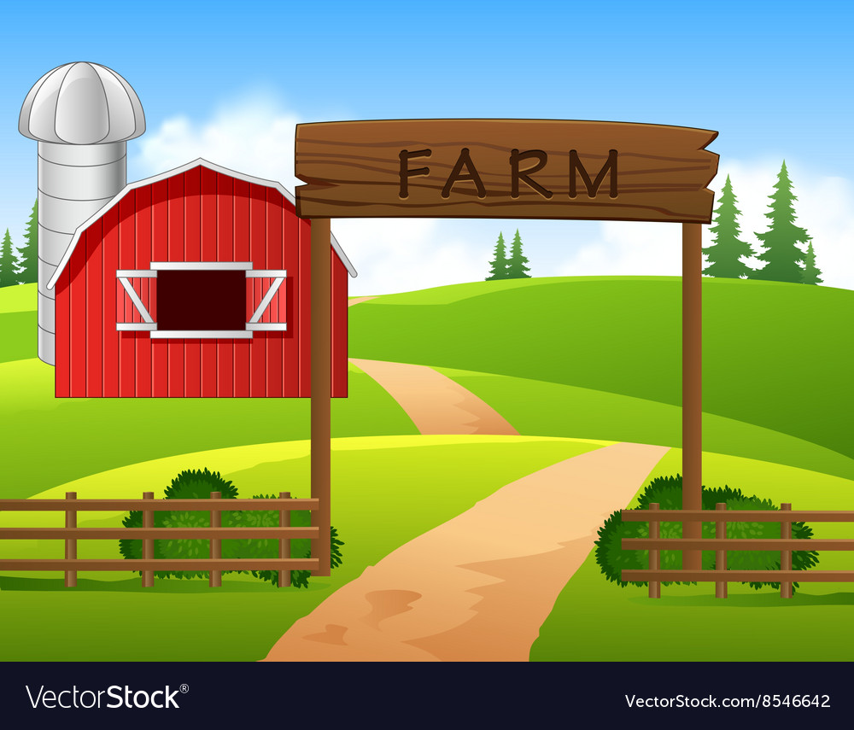
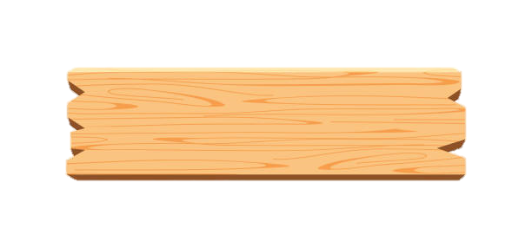
Em đã học được
Động vật không tự tổng hợp được các chất dinh dưỡng như thực vật. Do đó, chúng phải sử dụng thực vật, động vật khác làm thức ăn để tổng hợp nên các chất dinh dưỡng cần thiết cho cơ thể.
Một số động vật chỉ ăn thực vật. Một số động vật chỉ ăn động vật. Một số động vật có thể ăn cả thực vật và động vật (động vật ăn tạp).

Slide 31
HĐ2 : LUYỆN TẬP

Slide 32
- Sưu tầm tranh, ảnh một số động vật và nói với bạn về thức ăn của chúng.
- Xếp hình ảnh động vật sưu tầm được vào các nhóm động vật ăn thực vật, động vật ăn động vật và động vật ăn tạp.
- Chia sẻ với bạn về sản phẩm của nhóm em theo kĩ thuật phòng tranh.

Slide 33
CHIA SẺ BẰNG
KỸ THUẬT PHÒNG TRANH

Slide 34
Điều gì sẽ xảy ra nếu động vật thiếu nguồn thức ăn trong một thời gian dài?
ĐỘNG VẬT SẼ CHẾT

Slide 35
HOẠT ĐỘNG NỐI TIẾP

Slide 36
Ở nông trường này tớ và Tea đã gặp rất nhiều loài vật khác nhau, các bạn cùng đoán xem bọn tớ đã gặp những loài vật nào nhé!

Slide 37
Chúng mình cùng chơi trò chơi “Ai thông minh hơn” nhé!

Slide 38


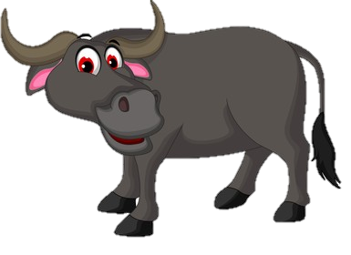
Con gì ăn cỏ.
Đầu có hai sừng.
Lỗ mũi buộc thừng.
Kéo cày rất giỏi?
Mình thích nhất là ăn cỏ
Con trâu thích ăn gì ?

Slide 39
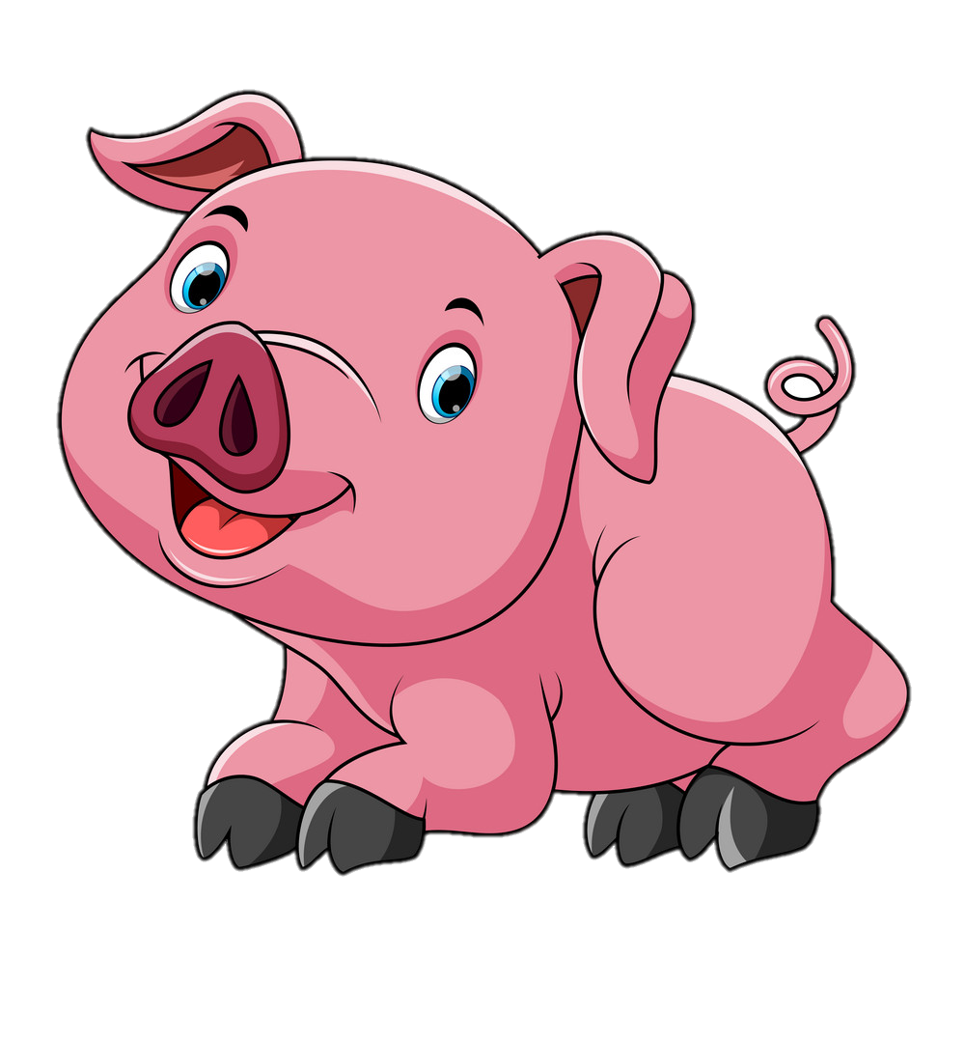
Con gì ngủ thở phù phì. Ăn cám, ăn mì, ăn cả rau lang?
Mình thích nhất là ăn cám
Con lợn thích ăn gì ?

Slide 40
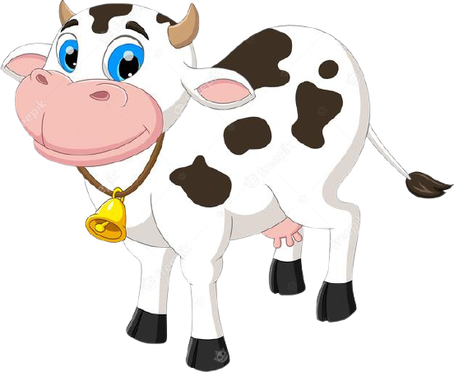
Chỉ ăn cỏ non.
Uống nguồn nước sạch.
Mà tôi tặng bạn.
Rất nhiều sữa tươi?
Con bò sữa thích ăn gì ?
Mình thích nhất là ăn cỏ non

Slide 41
Con gì trườn dọc bờ ao.
Bắt ếch, bắt nhái,
lưỡi le vào le ra.
Mình thích nhất là ăn ếch, ăn nhái
Con rắn thích ăn gì ?

Slide 42
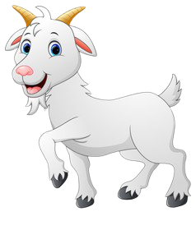
Con gì kêu be be.
Đầu có đôi sừng nhỏ.
Thường ăn lá, ăn cỏ.
Mang sữa ngọt cho người?
Mình thích nhất là ăn lá non, cỏ non
Con dê thích ăn gì ?

Slide 43

Vậy là chúng ta đã khám phá hết Thảo cầm viên rồi và gặp gỡ rất nhiều loài động vật ở đây. Tụi phải quay lại trường học thôi!
Hẹn gặp lại các bạn nhé !

Slide 44
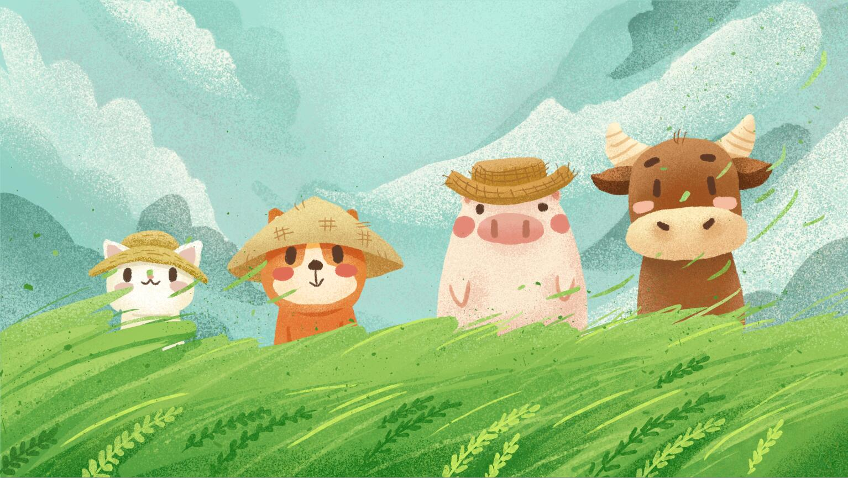
CHÀO TẠM BIỆT

